Slide 1
Simetria ndaj drejtëzës
Fusha kurrikulare / Lënda: Matematikë
Shkalla e kurrikulës:2 /
Klasa e III – EMINE SYLEJMANI

Slide 2
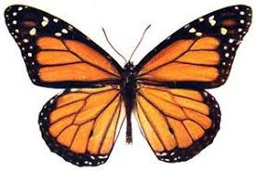
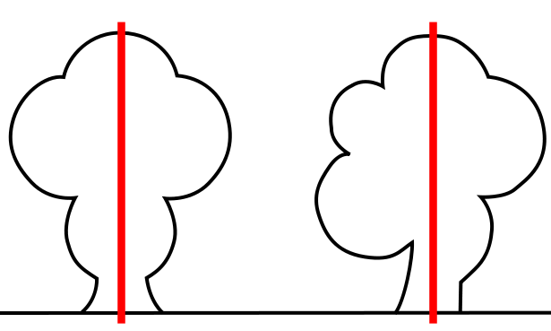
Dallojmë figurat simetrike
M

Slide 3
Drejtëza e simetrisë
Dy figura janë simetrike kur ato puthiten me njëra – tjetrën
Vija e drejtë e palosjes që ndan figurën në dy pjesë të barabarta quhet drejtëz simetrie

Slide 4
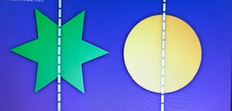
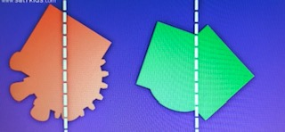
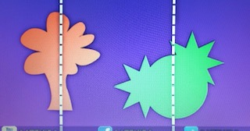
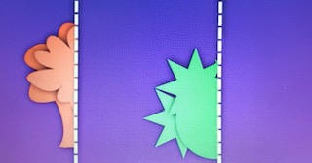
Figura simetrike dhe figura josimetrike

Slide 5
Drejtëzat e simetrisë

Slide 6
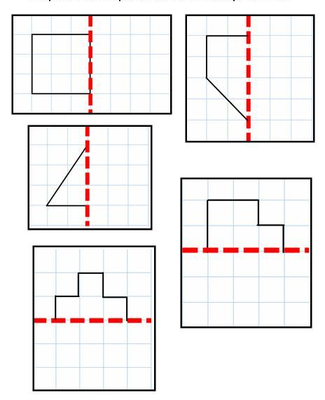
Vizatojmë figura simetrike sipas modelit:

